Slide 1
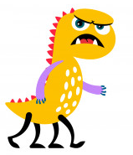
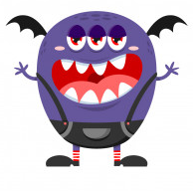
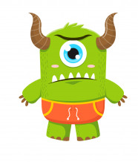
CALMA
ASCO
IRA
CALMA
ALEGRIA
ENFADO
ASCO
ENFADO
8
MIEDO
ALEGRIA
MIEDO
IRA
Pincha en la imagen para hacer parejas. Si te has equivocado, pincha en la flecha para tapar las cartas. ¡¡ Buena suerte !!

